Slide 1
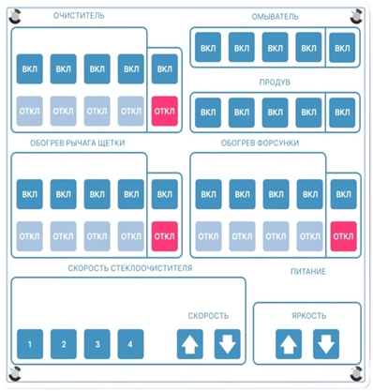
Панель управления
ЮГРМ.362621.001
Назначение:
Изделие предназначено для управления судовыми стеклоочистителями и обеспечения связи со щитом управления.
Функциональность:
включение/отключение приводов стеклоочистителей;
включение обогрева рычага щетки стеклоочистителя;
увеличение/уменьшение скорости движения щетки на приводе;
обогрев/продув теплым воздухом форсунки омывателя стекла;
включение омыва иллюминатора;
увеличение/уменьшение скорости движения щетки на каждом отдельном приводе стеклоочистителя;
включение подсветки кнопок панели;
увеличение/уменьшение яркости подсветки кнопок.
Основные направления деятельности компании:
Высокотехнологичные разработки в интересах гражданского судостроения и техники для освоения шельфовых месторождений.
Разработка электронных и информационных программно-аппаратных комплексов и систем управления, автоматизации, навигации и телекоммуникаций

Slide 2
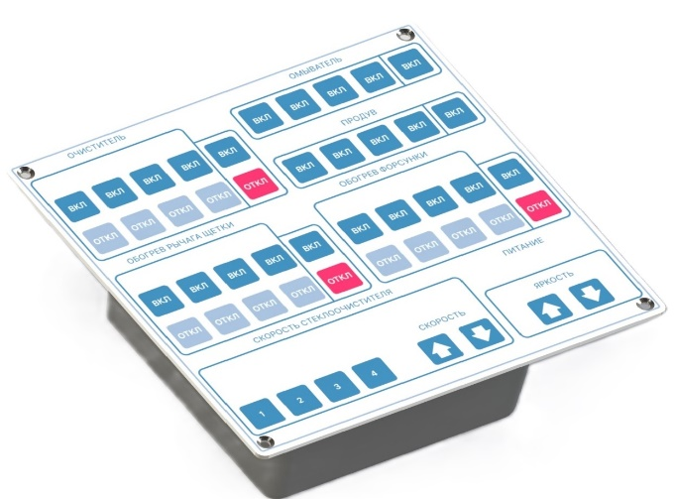
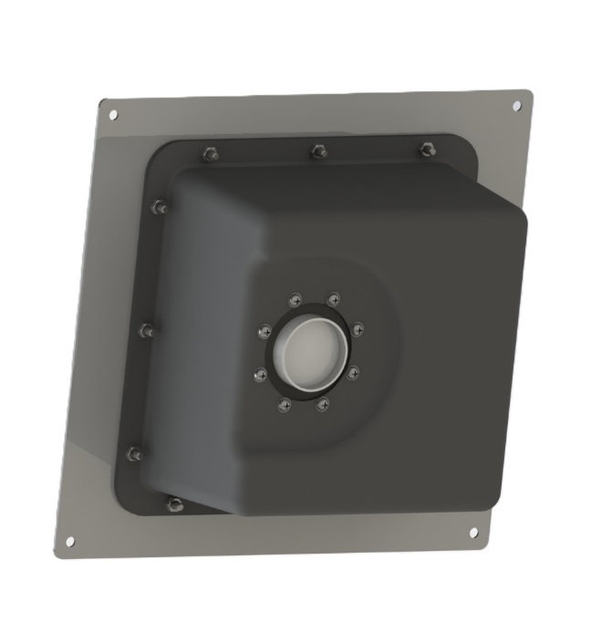
Преимущества:
Применение в составе изделия менее 20% иностранных комплектующих
Высокая надежность
Состав изделия:
Панель управления
Комплект ЗИП
Паспорт
Руководство по эксплуатации
Тактико-технические характеристики:
Параметр | Значение
Масса ПУ, кг, не более | 2
Габариты ПУ (ШхВхГ), мм | 200х187х73мм
Мощность потребления ПУ, Вт, не более | 10
Срок службы ПУ до капитального ремонта, лет, не менее | 10
Полный назначенный срок службы ПУ до списания, лет, не менее | 25
Номинальное напряжение ПУ, В | 24
Предельно повышенное напряжение ПУ, В | 31.2
Предельно пониженное напряжение ПУ, В | 18
Минимальная рабочая температура окружающей среды, °C | -10
Максимальная рабочая температура окружающей среды, °C | 40
Акционерное общество
«Геодинамика»
127015, г. Москва,
ул. Расковой, 34, к.13А
Тел: 8 (495) 129-91-00,
e-mail: mail@geo-dinamika.ru
www.geo-dinamika.ru

